Slide 1
Ларчик со сказками
Автор: Таланова Наталья Алексеевна, воспитатель группы продленного дня МОУ «СОШ р.п. Духовницкое Духовницкого района Саратовской области»

Slide 2
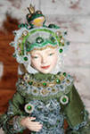
Сказка по лесу идет –
Сказку за руку ведет,
Из реки выходит сказка,
Из трамвая! Из ворот!
Это что за хоровод?
Это сказок хоровод!
Сказка – умница и прелесть
С нами рядышком идет
Чтобы,
Чтобы,
Чтобы снова
Добрый злого победил!
Чтобы добрый,
Чтобы злого
Стать хорошим убедил!
В сказке солнышко горит
Справедливость в ней царит!
Сказка – умница и прелесть!
Ей повсюду путь открыт.
(Ю. Мориц)

Slide 3
1 задание «Сказки водят хоровод»

Slide 4
2 задание «Сказочный переполох»
«Царевна –
«Иван –
«Крошечка
«Финист –
«Жар –
«Кощей -
Василиса Прекрасная»
царевич и Серый Волк»
Хаврошечка»
Ясный сокол»
птица»
Бессмертный»

Slide 5
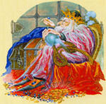
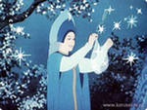
3 задание «Угадай-ка»

Slide 6
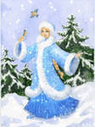
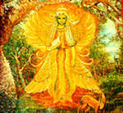
4 задание «Из какой сказки отрывки ?»

Slide 7
5 задание «Определения к предметам или явлениям из сказок»
Ночь - …
Солнце - …
Девица - …
Море - …
(темная).
(красное).
(красная).
(синее).

Slide 8
6 задание «Угадайте, из каких сказок данные предметы»
- бобовое зернышко
топор
яичко
- перо Жар – птицы

Slide 9
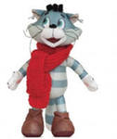
7 задание «Герои сказок в загадках»

Slide 10
8 задание «Дополни имя литературного героя»
Папа…
Домовенок…
Доктор…
Почтальон…
Синьор…
Карлик…
Царевна…
Старик…
Карло
Кузя
Айболит
Печкин
Помидор
Нос
Лебедь
Хоттабыч

Slide 11
9 задание «Угадай, что в сундуке»

Slide 12
Молодцы!

